Slide 1


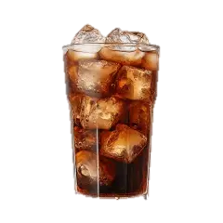

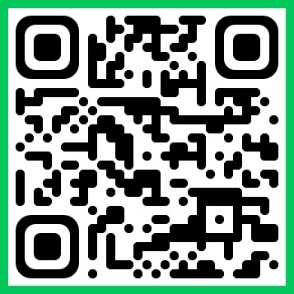



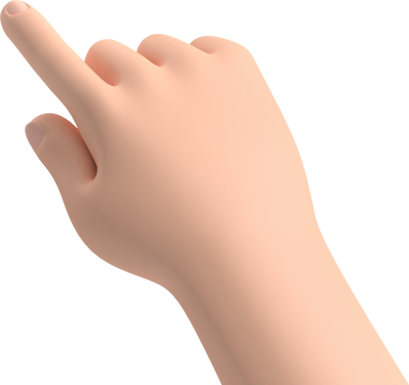

2025학년도 충남도립대학교
학교식당 만족도 조사
충남도립대 학교식당에 대한 소중한 의견 남겨주세요!
참여 해주신 분들께 무작위 추첨(20명)을 통하여
아이스아메리카노 기프티콘을 보내드립니다.
설문 기간
2025.06.16.~2025.06.18.
당첨자 발표
2025.06.20 학교홈페이지(공지사항)
설문조사 바로가기

